Slide 1

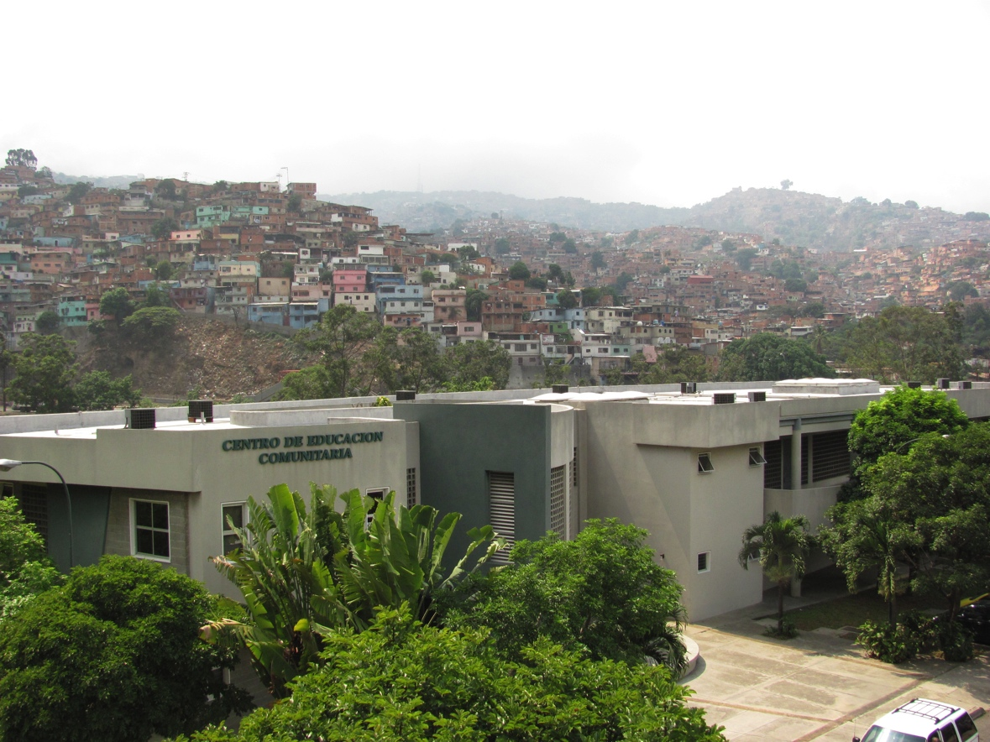
Responsabilidad Social,
Compromiso y Currículo
Asamblea de Educación 2014
Silvana Campagnaro
Vicerrectora Académica

Slide 2
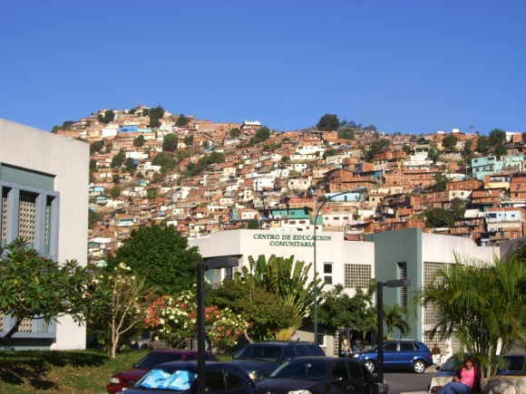
Responsabilidad Social, Compromiso y Currículo
La Educación Superior debe reforzar sus funciones de servicio a la sociedad y más concretamente sus actividades encaminadas a erradicar la pobreza, la intolerancia, la violencia, el analfabetismo, el hambre, el deterioro del medio ambiente y las enfermedades, principalmente mediante un planteamiento inter y transdiciplinario para analizar los problemas y cuestiones planteadas.
  (Declaración mundial sobre la educación superior del siglo XXI , Paris 1998.)

Slide 3

Modelos de Universidades
La universidad al servicio de la producción y transmisión de la ciencia pura y ese conocimiento debe ser aséptico y neutral. La producción de conocimiento no está al servicio de la sociedad, la Ciencia es un fin en sí mismo y no es responsabilidad de la universidad cómo se usa el conocimiento.
La universidad al servicio de las demandas del mercado. En este modelo la investigación y extensión se orientan en función de la demanda de la sociedad, particularmente por la que financia las investigaciones.
La universidad que aporta a las soluciones del país sin descuidar la excelencia académica en sus tres funciones básicas de docencia, investigación y extensión.

Slide 4

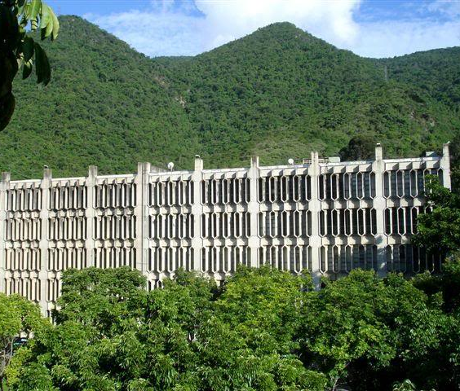

La Universidad Católica Andrés Bello y su modelo de Identidad.

Slide 5
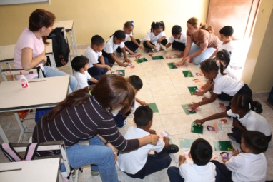

Modelo de Identidad Universitaria
¿Por qué abundan las sociedades fracasadas si se ha masificado la educación universitaria?
¿Cómo podría incidir la universidad sobre la formación de los profesionales para evitar el fracaso de las sociedades en resolver sus problemas?
¿Cómo transmitir valores ciudadanos para ser menos individualistas, más participativos y especialmente solidarios?
¿Cómo sacar de la apatía a nuestros estudiantes para que comprendan la responsabilidad ante su futuro y el compromiso con la sociedad en la que viven?

Slide 6
Estatuto Orgánico
Desde su fundación, hace 60, en su estatuto orgánico, la UCAB proclama como suyos, entre otros, los siguientes objetivos:
Es una comunidad que reúne a estudiantes, profesores en la tarea de la búsqueda de la verdad y afianzar los valores transcendentales del hombre.
Es una universidad al servicio de la nación y le corresponde colaborar en la orientación de la vida del país mediante el esclarecimiento de los problemas nacionales.
La enseñanza universitaria se inspirará en un definido espíritu de democracia, justicia social y solidaridad humana, estará abierta a todas las corrientes del pensamiento universal, las cuales se expondrán y analizarán de manera rigurosamente científica.
Contribuirá a la formación integral de la juventud universitaria, en su aspecto personal y comunitario dentro de la concepción cristiana de la vida.
Irradiará su acción de las ciencias entre sí y de estas con la Filosofía y la Teología……..

Slide 7
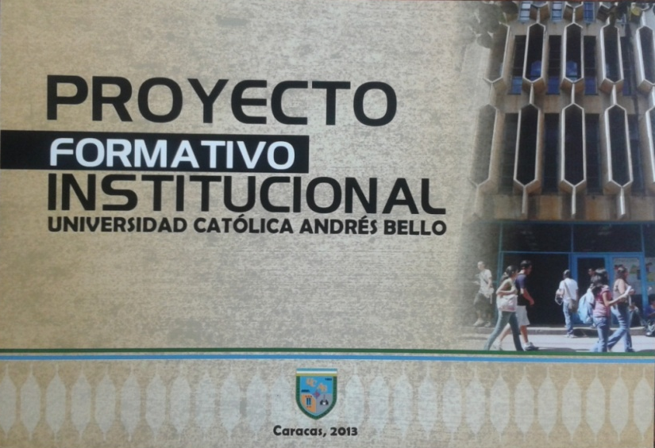
Proyecto Formativo Institucional
Fomento del pensamiento complejo
Aprendizaje autónomo y significativo
Fomento del diálogo interdisciplinar
Contribución al bienestar colectivo mediante el cultivo de las relaciones interpersonales
Fomento de la colaboración y del trabajo en equipo
Formación para el liderazgo
Fomentar el uso de las nuevas tecnologías de la información y la comunicación en todos los ámbitos universitarios
Integración a escenarios globales
Esto lo pretendemos hacer a través de un modelo orientado a las competencias

Slide 8
Competencias Generales
1
Aprender a aprender con calidad
Aprender a convivir y servir
3
Aprender a trabajar con el otro
Aprender a interactuar en el contexto global
4
2

Slide 9
Competencias Generales
Aprender a Convivir y a Servir
Compromiso con su medio socio-cultural
Valoración y respeto por la diversidad y multiculturalidad
Responsabilidad social y compromiso ciudadano
Compromiso con la preservación del medio ambiente
Capacidad crítica y autocrítica
Compromiso ético
Competencias que evidencian la responsabilidad social, la tolerancia, el compromiso con su ambiente y medio sociocultural y el servicio como valor ignaciano, en un marco ético en el cual la crítica y la autocrítica rigen su accionar para vivir en armonía con los demás y su entorno.

Slide 10
Investigación
En la UCAB, la investigación como proceso riguroso, tanto en su diseño como en su naturaleza, se rige por una serie de principios, fines y valores tales como: libertad, crítica, relevancia, actualidad, transformación del contexto social, vinculación nacional y regional.
Además, se le ha asignado como misión:
contribuir al fortalecimiento de la universidad e impactar en los procesos académicos de indagación, crítica y generación de pensamiento autónomo en los estudiantes,
conducir a la generación continua de nuevos conocimientos demandados por la sociedad, los avances de la ciencia y la tecnología (UCAB, 2010)

Slide 11
La extensión universitaria y el compromiso social
La frontera de la extensión va más allá de la concepción de formación continua o continuada.
Es algo más que su relación con el sector empresarial y las comunidades.
Se orienta a un proyecto de integración de la universidad con la sociedad y comunidad, con organizaciones empresariales, culturales, educativas y con otras universidades del entorno, nacional y regional;
Establece una relación de doble vía en la que el entorno se convierte en el mejor espacio para aprender, investigar y generar conocimientos, a la vez que desarrolla proyectos de acción comunitaria, de carácter social, económico, tecnológico, cultural y ambiental, orientados a contribuir a la transformación de la realidad local, nacional y regional en acuerdo con los actores significativos de su entorno.

Slide 12

Extensión Social Universitaria
Vicerrectorado Académico
Modalidades para su desarrollo
1. Servicios sociales
Carácter regular o permanente
2. Programas sociales
Proyectos que deben ser gestionados de manera interdependiente
Participación activa de los miembros de la comunidad universitaria y de las comunidades externas
3. Proyectos sociales
Carácter temporal
Propósitos de diagnóstico-investigación o de intervención
Gestionados por entes especializados de la universidad
Objetivo: satisfacer necesidades de “usuarios”
Son referencia para el desarrollo de políticas públicas
Pueden estar vinculados directa o indirectamente al quehacer académico de la universidad
Carácter regular o permanente
Vinculados al quehacer académico de la universidad
Gestionados por miembros de la comunidad universitaria o por miembros de las comunidades externas
Pueden derivar en programas o servicios sociales

Slide 13
Extensión Social Universitaria
Vicerrectorado Académico
Modalidades para su desarrollo
4. Actividades formativas
Iniciativas de capacitación
Realizadas de manera independiente o en el marca de proyectos o programas o servicios sociales
5. Voluntariado
Grupos organizados de trabajo asociativo
Participan miembros de la comunidad universitaria
6. Cátedras de compromiso social
Organizan alguna forma de trabajo social como requisito académico
Pueden vincularse a los distintos servicios, programas y proyectos sociales
Poseen fines generales o específicos
Pueden apoyar de diversas formas las actividades desarrolladas en el marco de los proyectos, programas y servicios sociales

Slide 14
Cátedras de Compromiso Social
Cumplen una doble función: una social, por cuanto presta una ayuda considerable a la población de bajos recursos, y otra didáctica, que brinda herramientas a los futuros profesionales para que se desarrollen en su campo laboral.
Forman parte del plan estudio obligatorio.
32 Cátedras de compromiso social y se suman más.

Slide 15
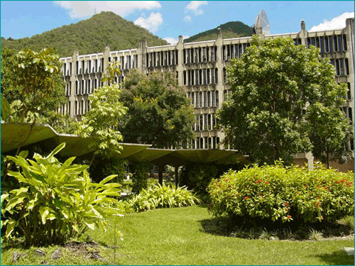
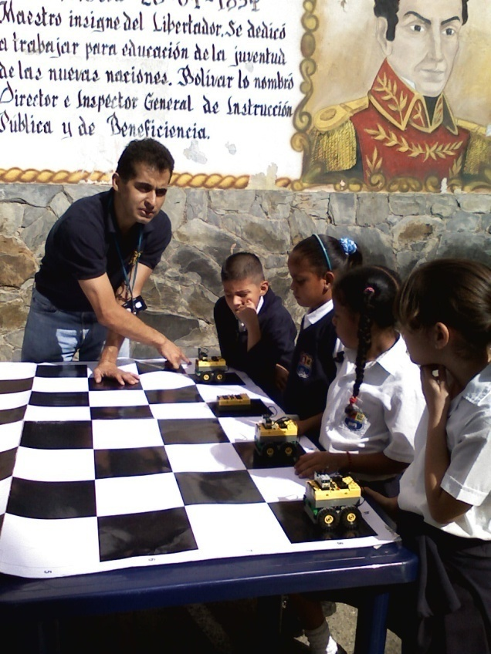
En la UCAB pretendemos, formar profesionales competentes en sus disciplinas pero movilizados internamente por los problemas de país, que ejerzan luego su profesión con un profundo compromiso ético y de ciudadanía.

Slide 16
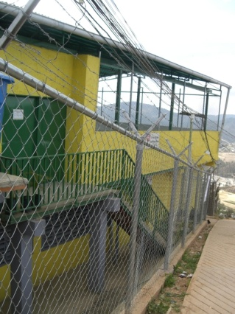
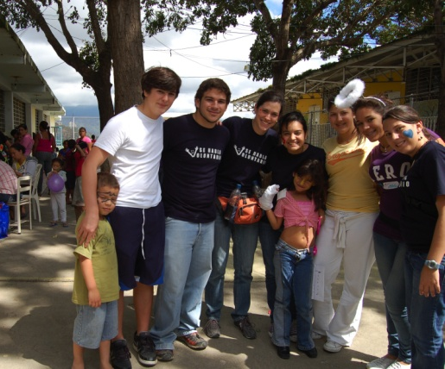


Trayectoria del compromiso social de la Universidad
1987 - 1995
2001
2013
1954
Dirección de Proyección a la Comunidad

Slide 17
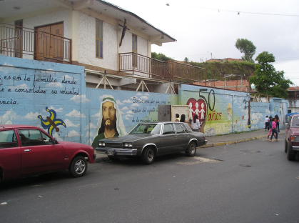

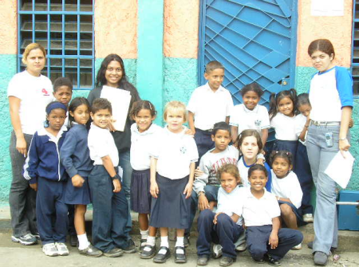
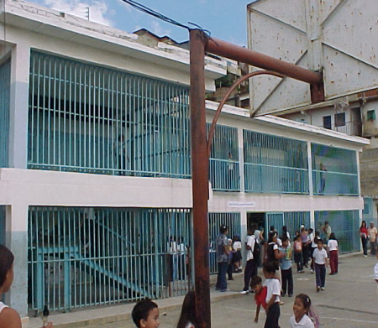
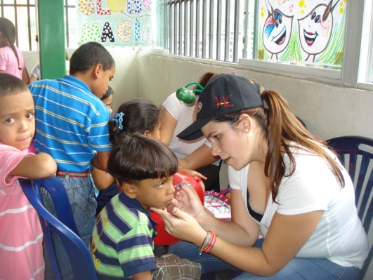
Puesta en práctica de las dimensiones de RSU
Aprox. 8.200
Estudiantes
UCAB
23 Liceos
465 voluntarios
32 Cátedras
1.500 LSC
Niños trabajadores
no escolarizados
8 Consejos comunales
2 Comunas
Núcleo
Interdisciplinario
Investigación
asistencia
215 directores
465 docentes
86 Escuelas Básicas
Organizaciones de base
Multihogares
3.500 familias
28 Centros de atención de salud

Slide 18
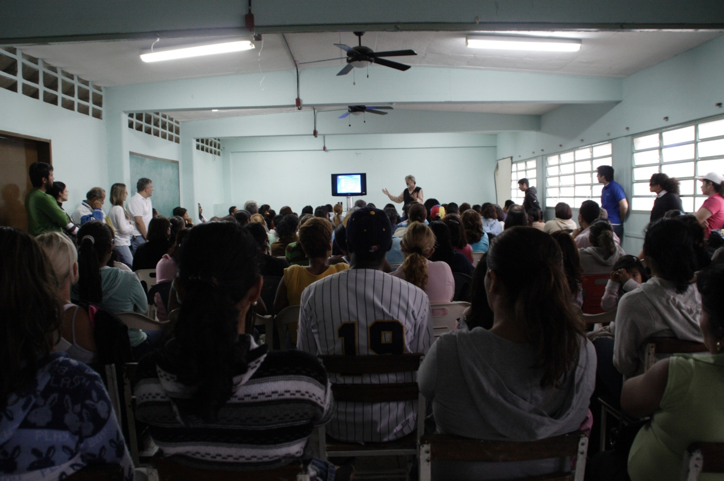

Herramientas de organización comunitaria
Plan de Acción Comunitaria UCAB

Slide 19
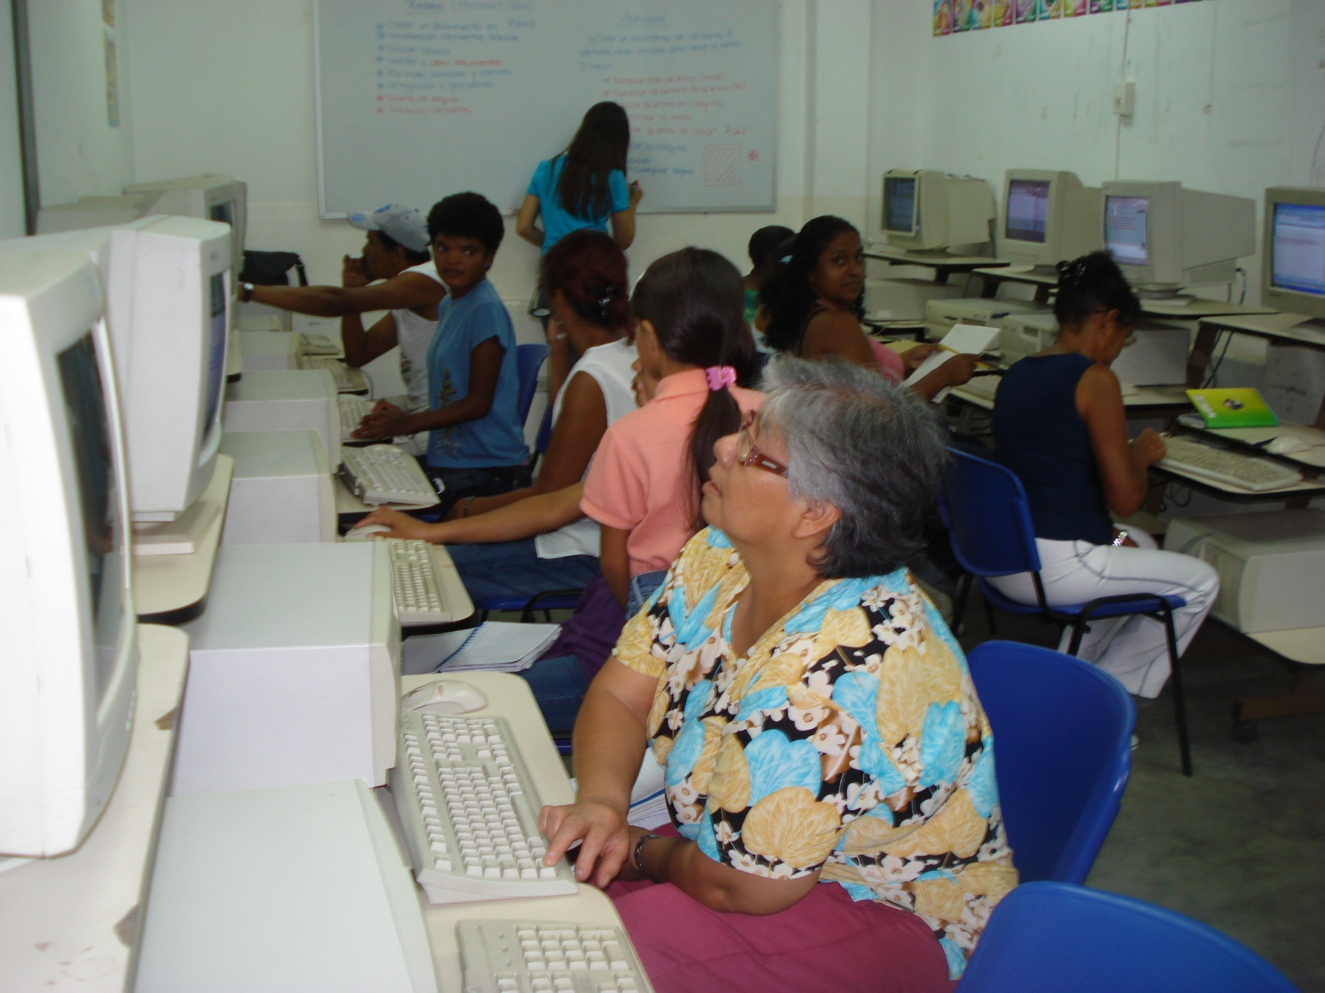
Disminuyendo la brecha tecnológica
Plan de Acción Comunitaria UCAB

Slide 20
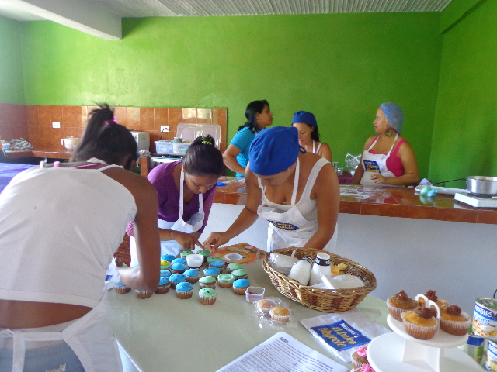
Formación de Madres
Plan de Acción Comunitaria UCAB
Taller de “Emprendimiento Económico”

Slide 21
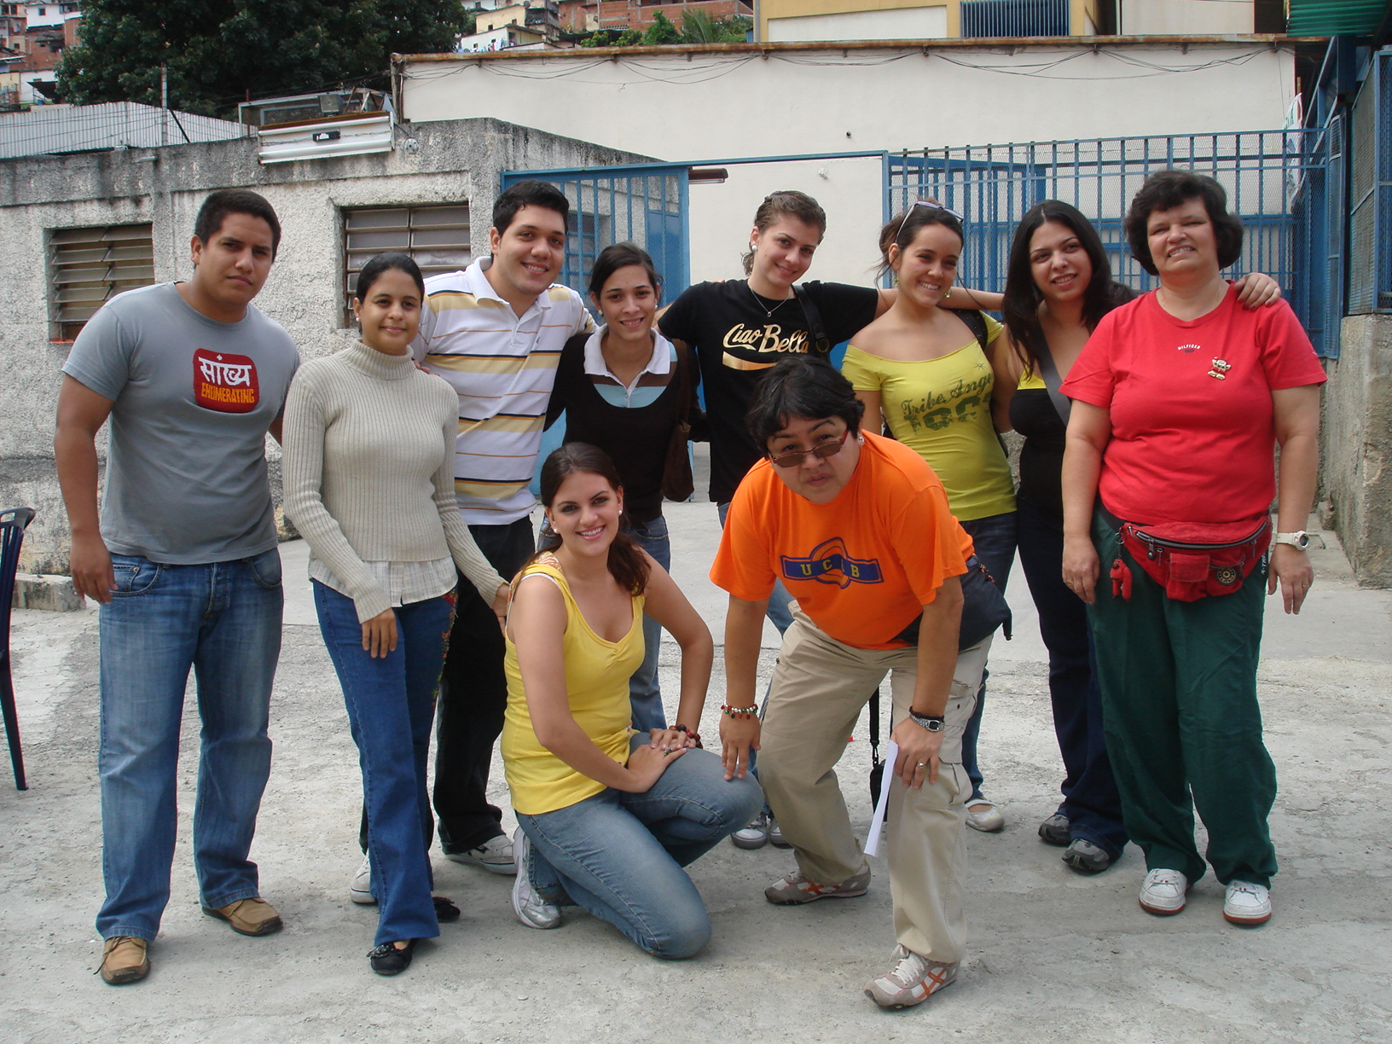
Equipo de Clínicas Jurídicas
  La Vega

Slide 22

GRACIAS
POR SU
ATENCIÓN

